Slide 1


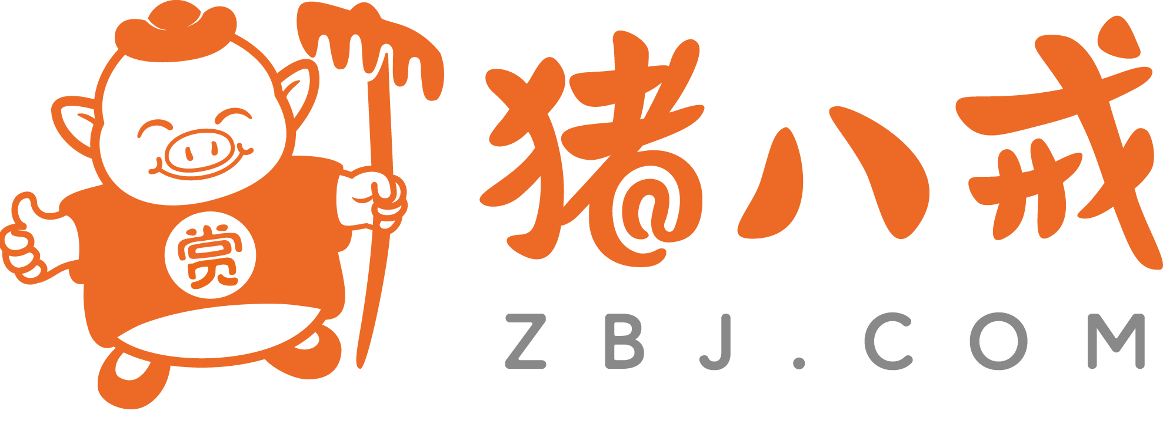

莱阳市姜疃镇区域公共品牌打造
助推地方产业高质量发展

Slide 2
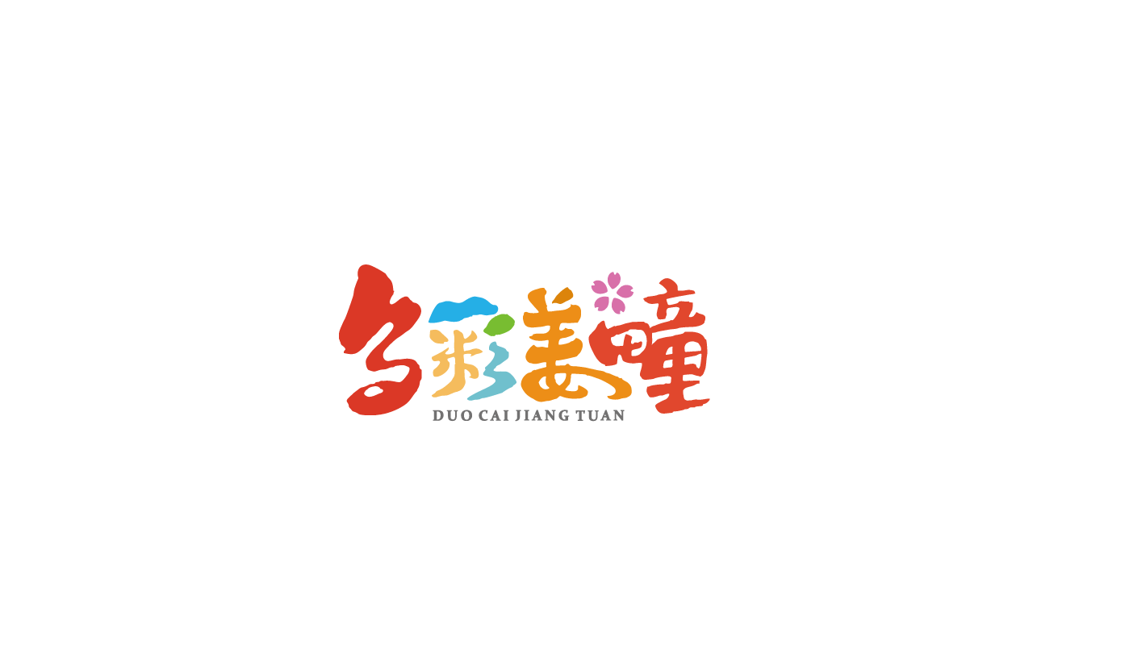
姜疃镇logo

Slide 3
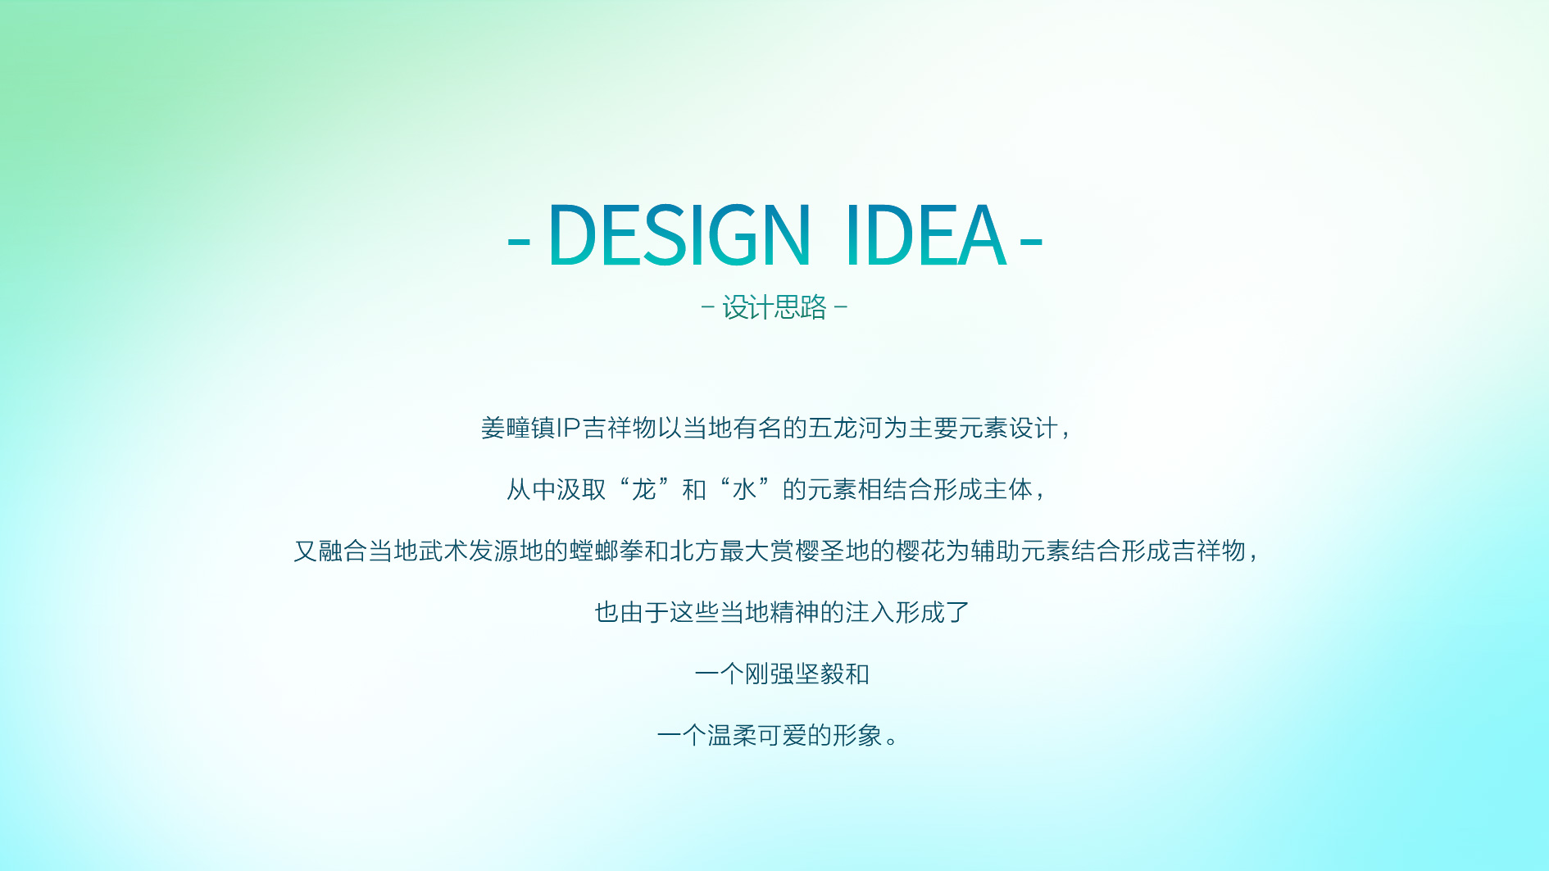

Slide 4
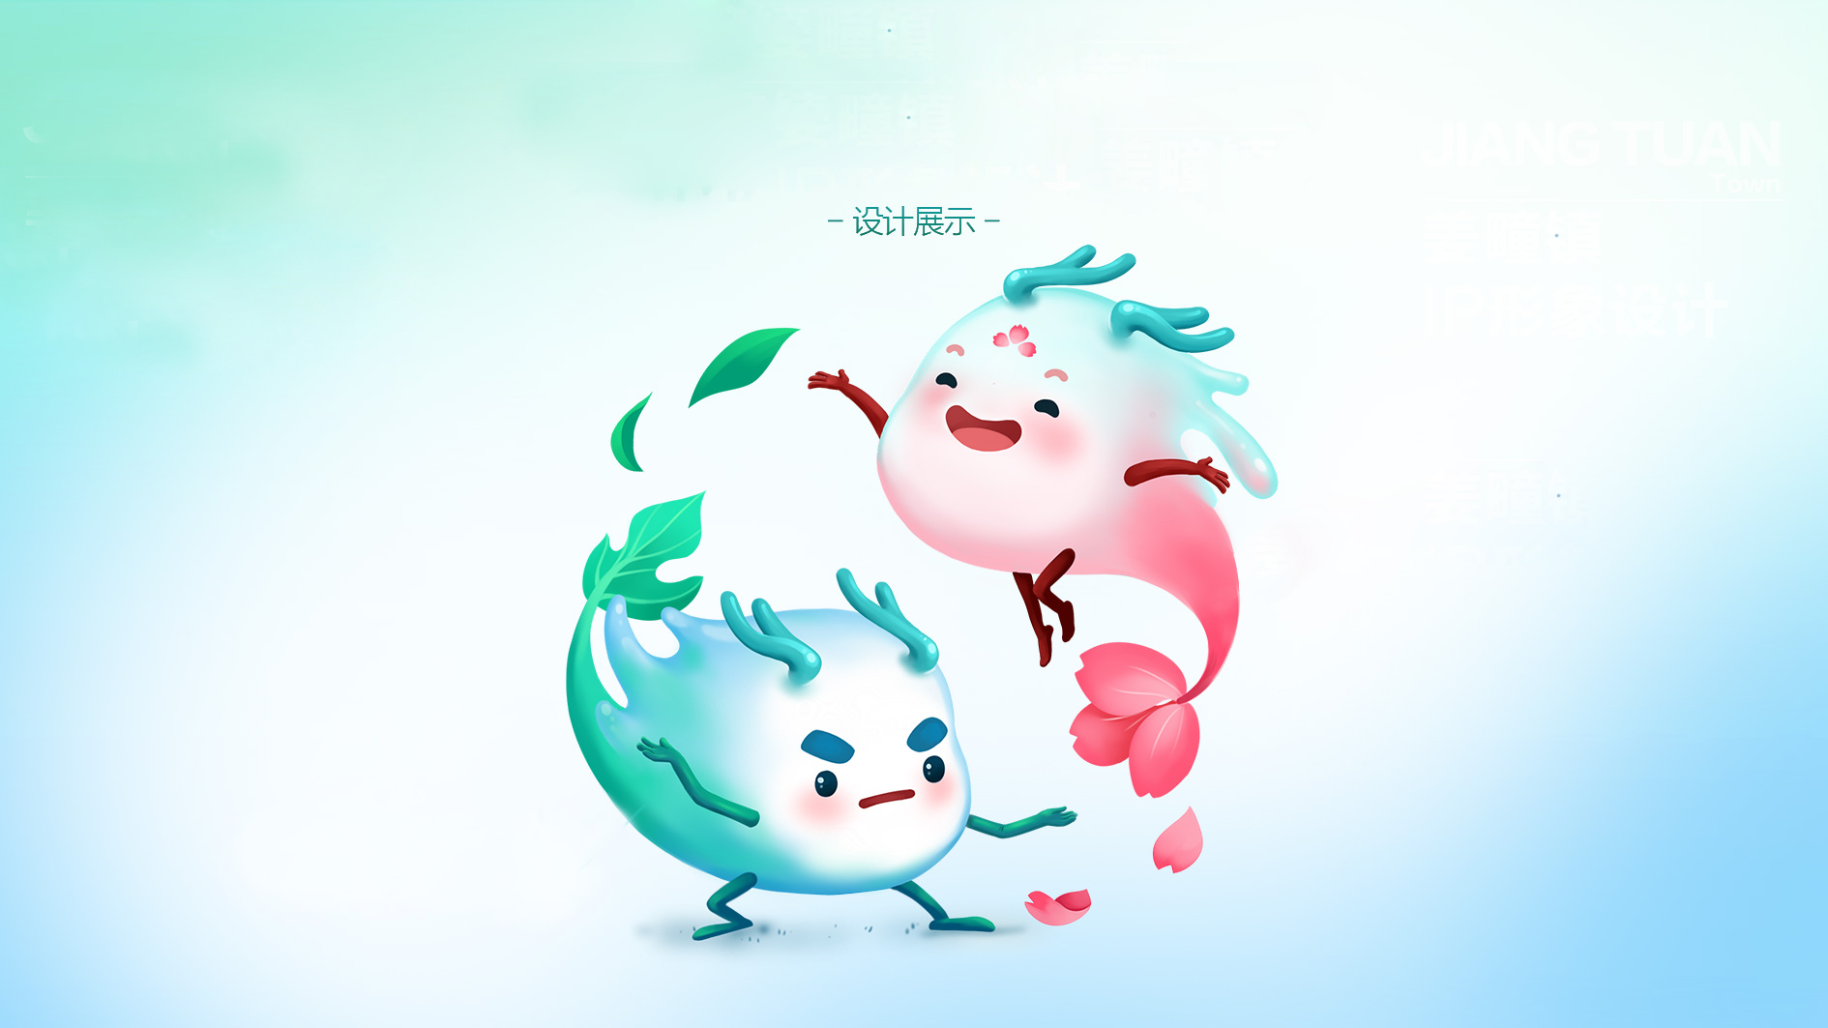

Slide 5

子品牌-上夼村

Slide 6
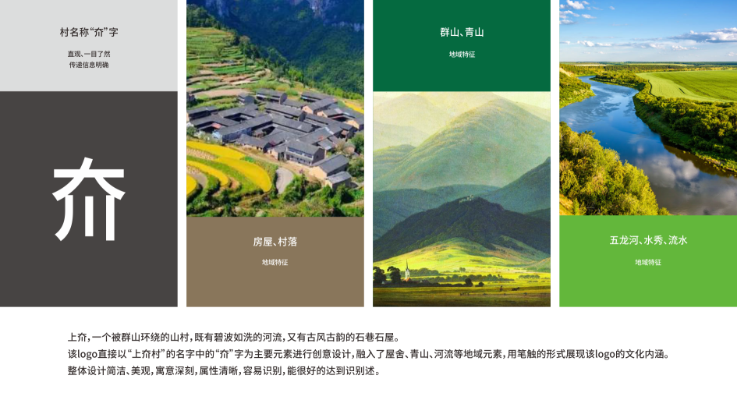

Slide 7
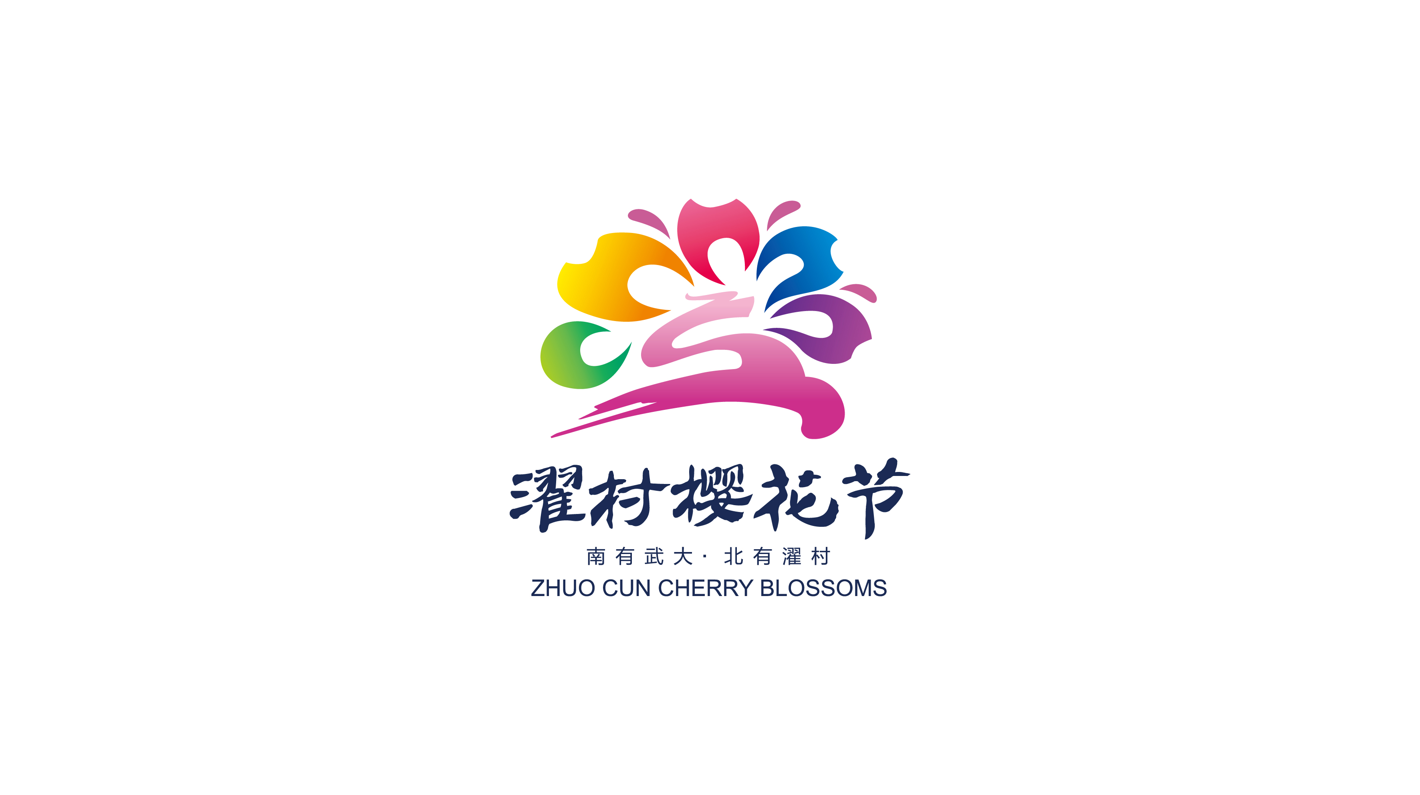

濯村樱花节logo

Slide 8


Slide 9
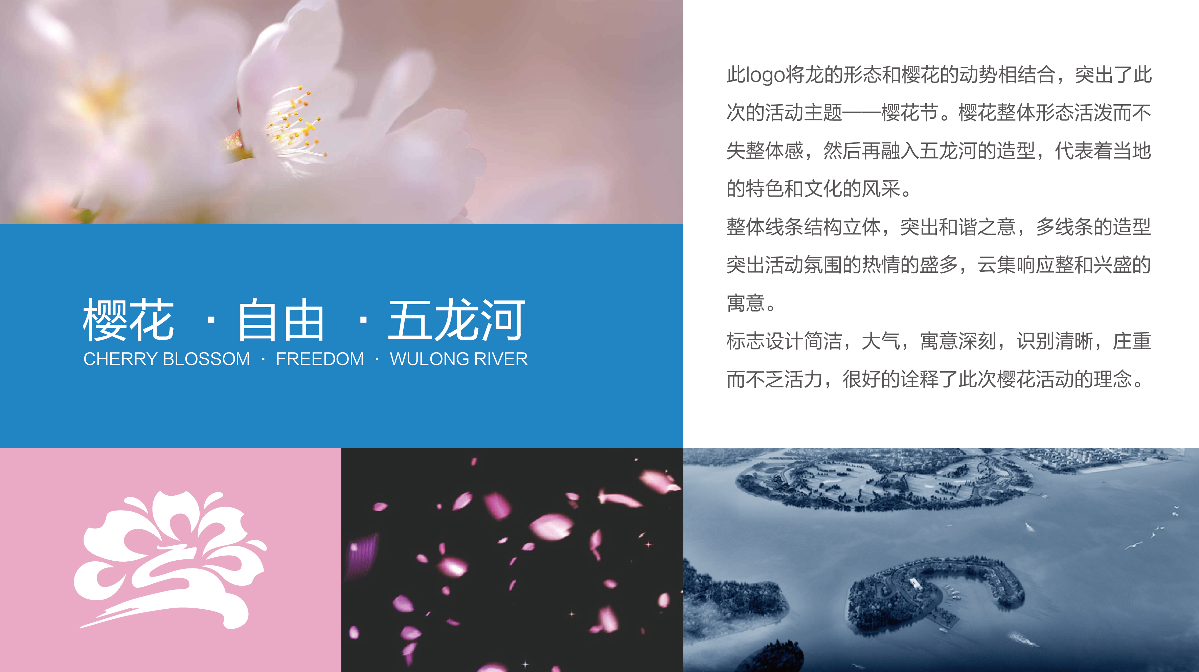


Slide 10
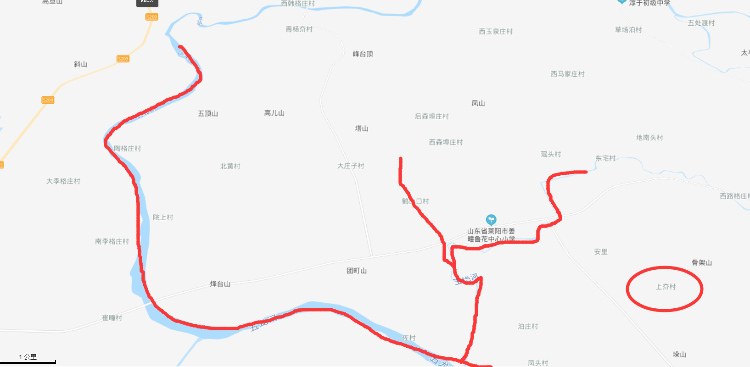
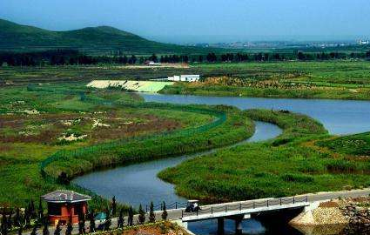
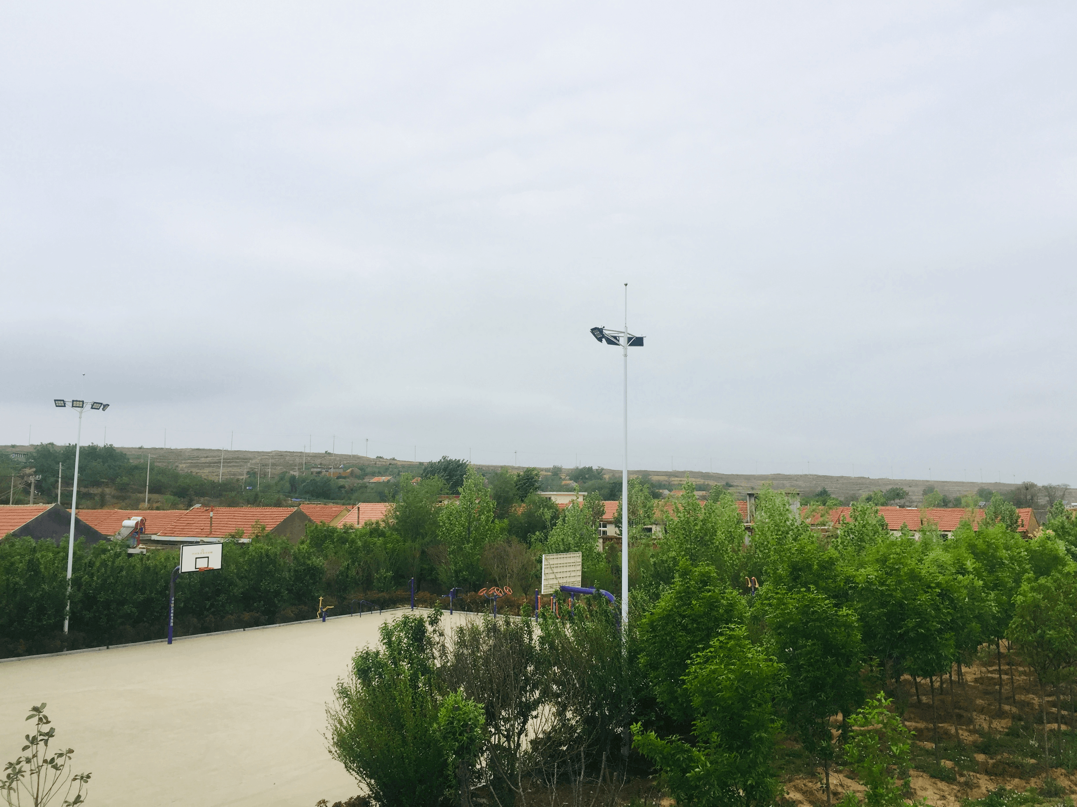
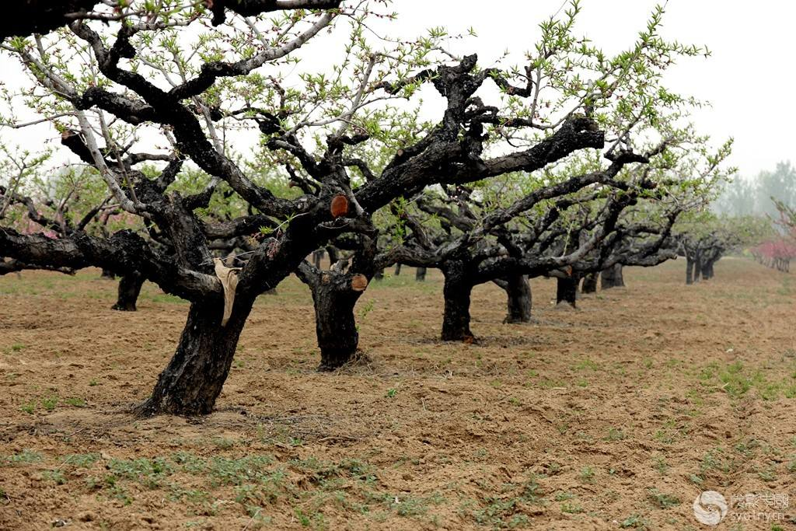
姜疃水果包装设计
华溪村包装设计
Jiang Tuan Fruit Packaging Design
Packaging Upgrade of Yuanwei Shizhu Series Agricultural Products
五龙河流域
上夼房屋
五龙河流域与上夼地理位置
包装设计分析及说明：
以上夼地域特点为基础，将五龙河，油桃树，上夼民房等融合在画面里，背景为五龙河流域，根据上夼地图的实际地位在背景中绘出，前景绘制小孩嬉戏摘桃子的场景，给人以温馨活泼的感受，巨大夸张的油桃元素展现姜疃水果的自然美味。
油桃树

Slide 11
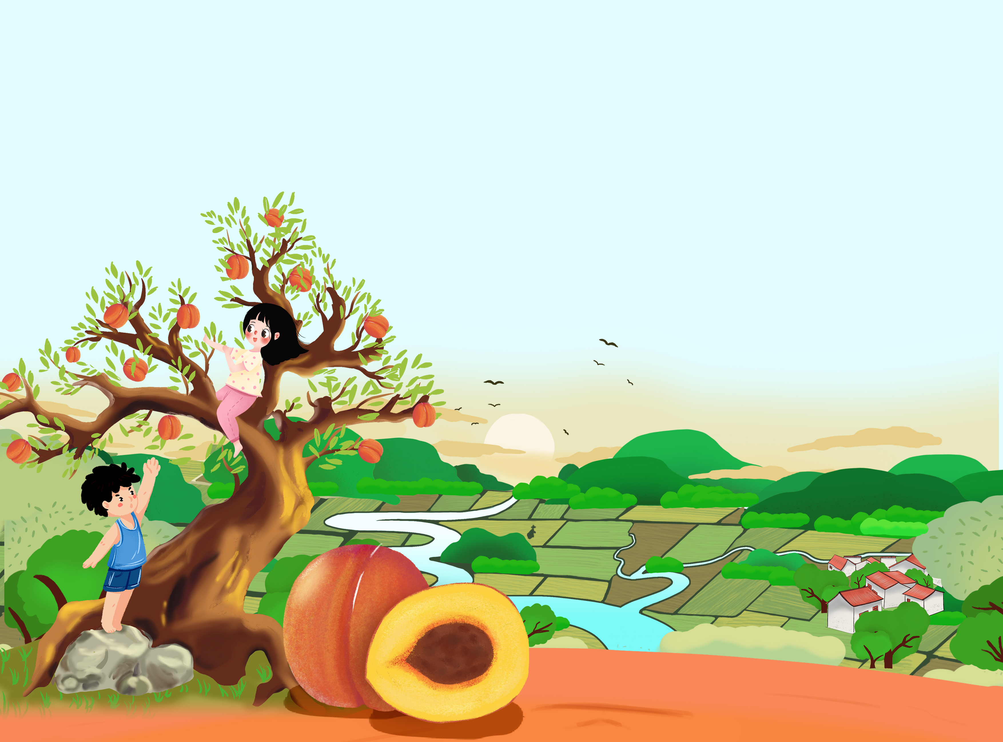
姜疃水果包装插画设计
现代年轻化插画风格
结合五龙河流域与上夼特点
前景以活泼的摘桃子场景和夸张的油桃，突显油桃美味

